Slide 1
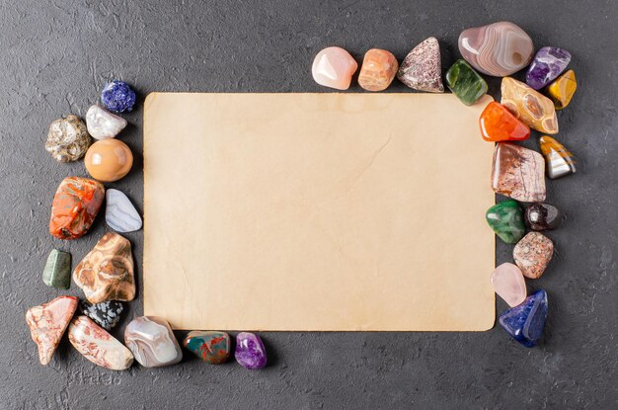
Удивительные
камни и минералы
Составила:
Николаева Татьяна Германовна
Воспитатель
МБДОУ «Детский сад №37 «Искорка»

Slide 2

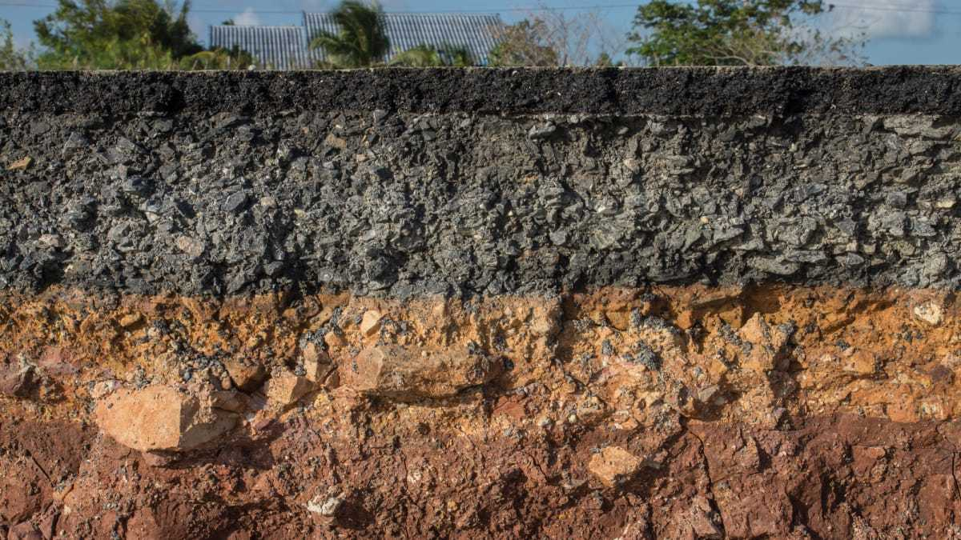
Камень — это природный материал, состоящий из минералов и органических веществ, образующих твёрдые образования земной коры. Камни различаются по происхождению, составу, структуре и свойствам.

Slide 3
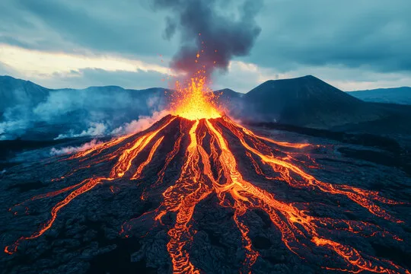
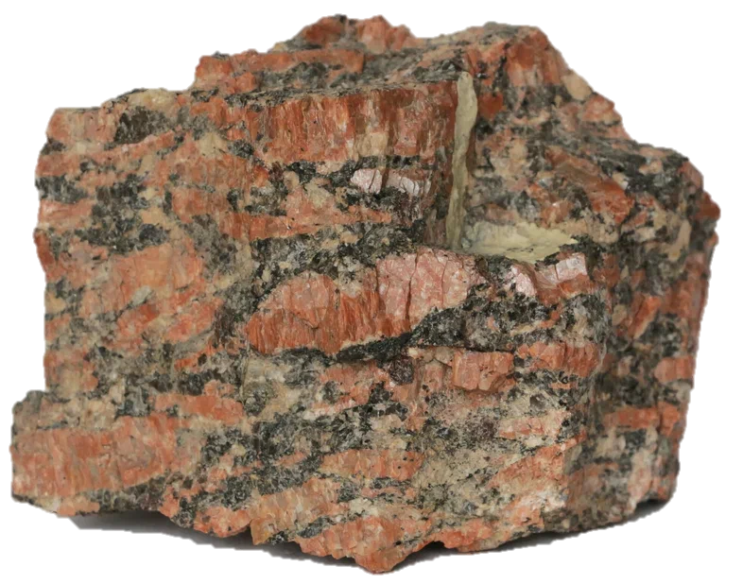
По своему происхождению камни подразделяются на три основных типа:
1. Магматические (или вулканические)
Образуются в результате застывания расплавленной магмы внутри Земли или на её поверхности. Эти породы отличаются прочностью и долговечностью
Гранит — одна из наиболее распространённых пород, используемая в строительстве и отделке

Slide 4
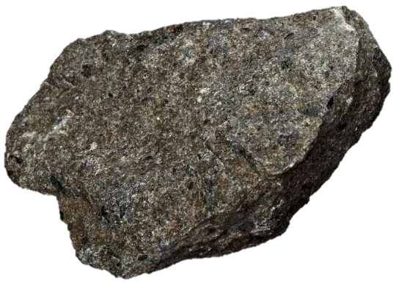
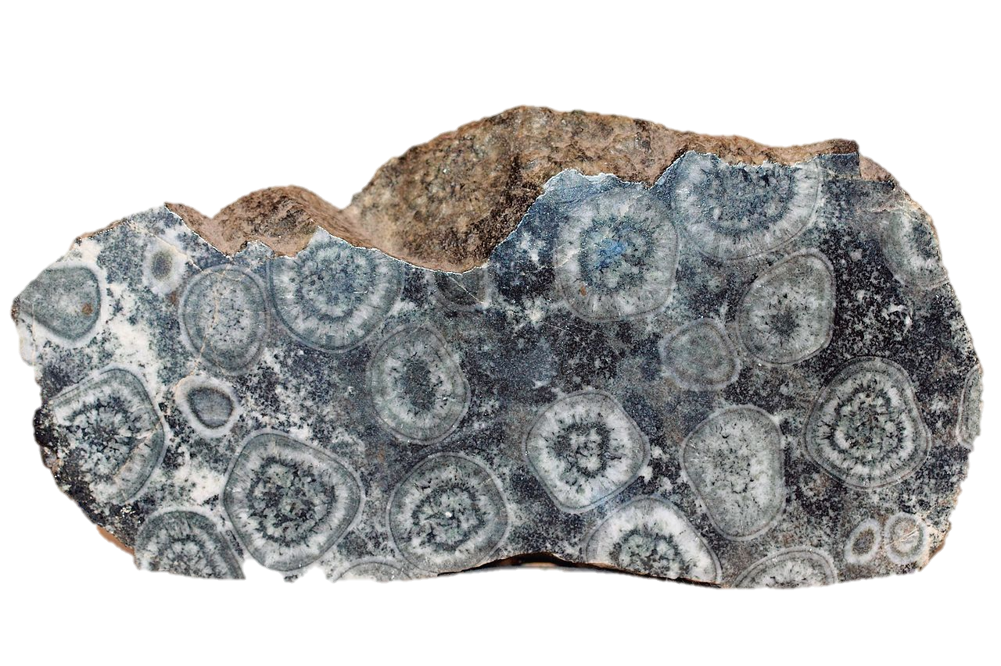
Базальт — тёмная плотная порода, часто применяемая в дорожном строительстве
Диорит — прочная и устойчивая порода, также используется в строительных целях

Slide 5
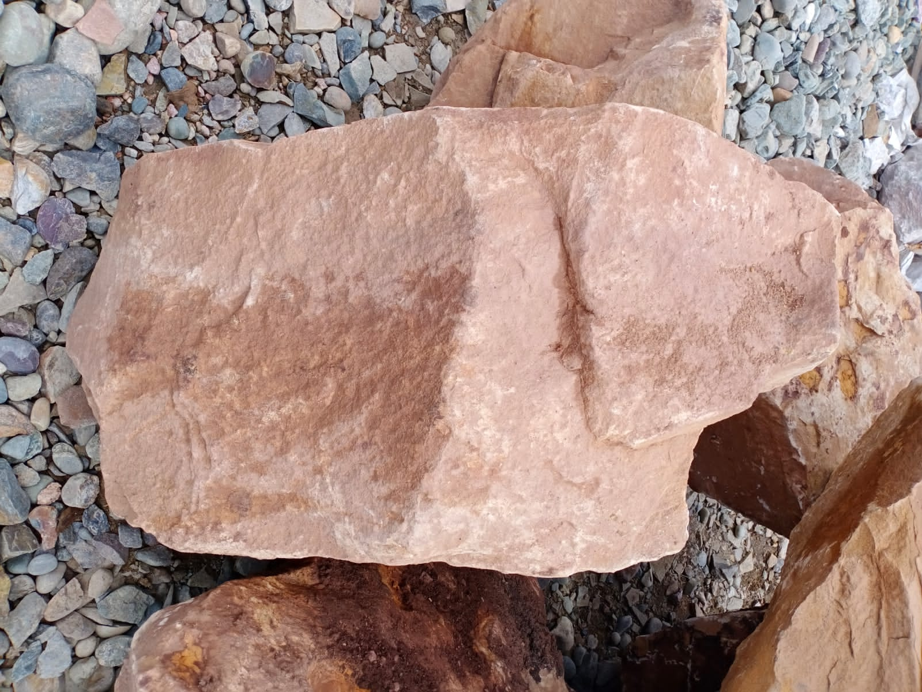
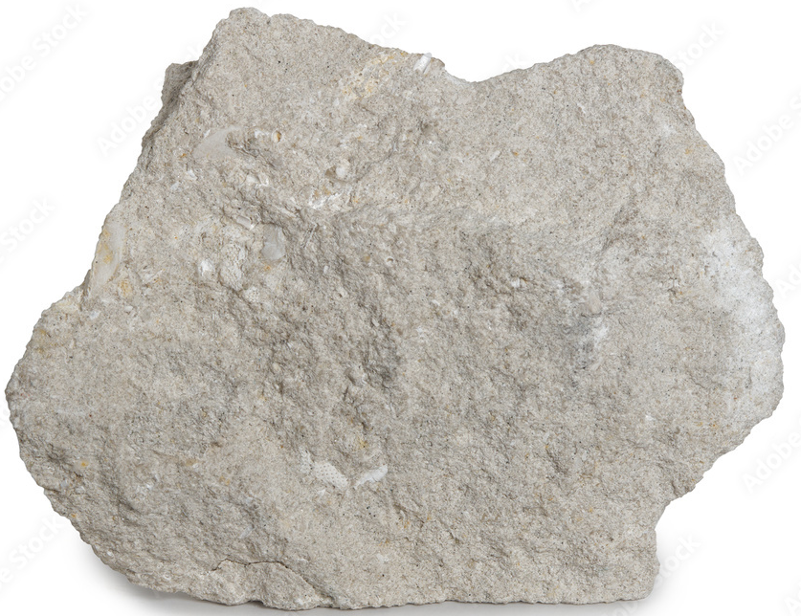
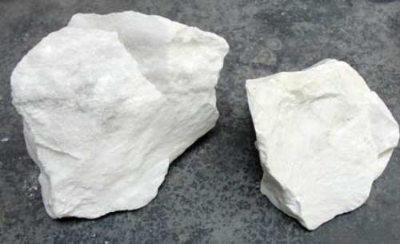
2. Осадочные
Формируются путём накопления осадков, частиц горных пород, остатков организмов и последующей цементации. Такие породы легко подвергаются разрушению и эрозии. Примеры:
Песчаник — состоит преимущественно из песчинок кварца, используемых в декоративно-строительных работах
Известняк — образуется из отложений морских организмов, применяется в строительстве и химической промышленности
Гипс — мягкая порода, используемая в медицине, скульптуре и строительной индустрии

Slide 6
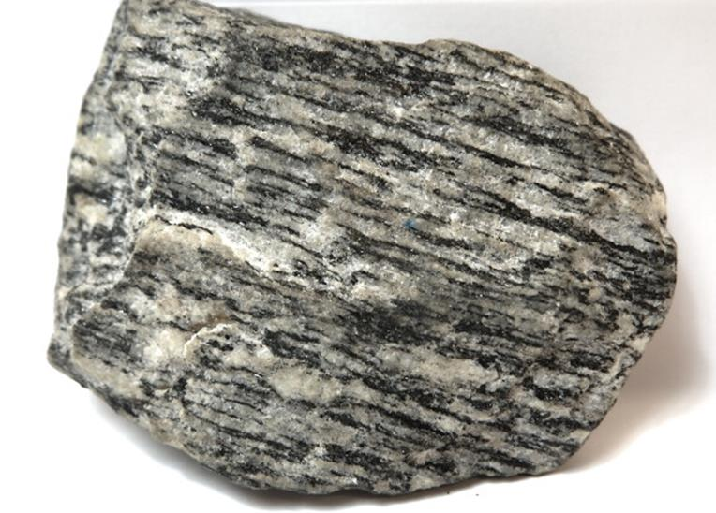
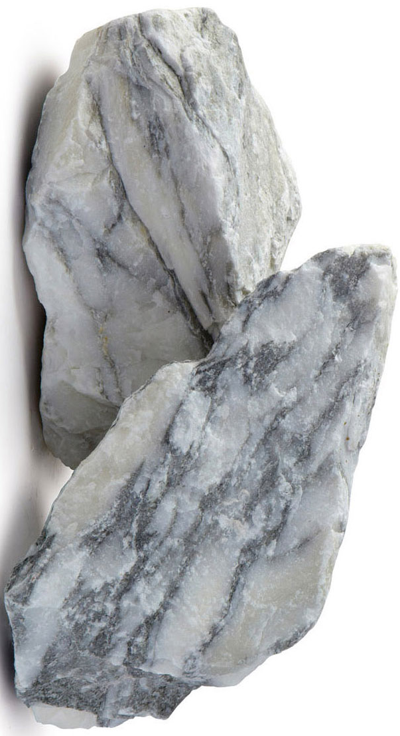
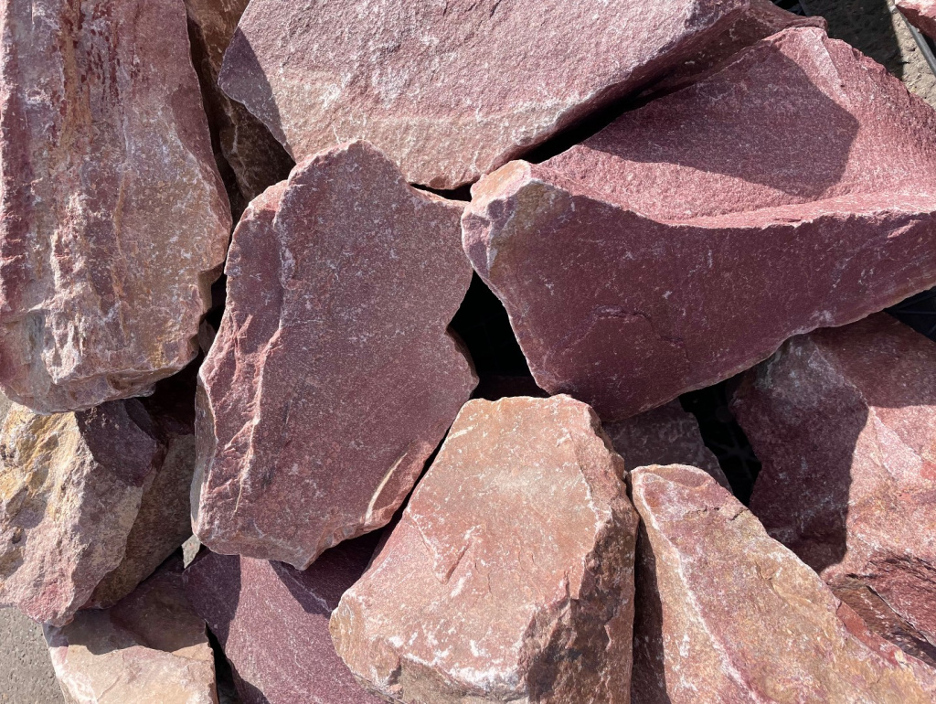
3. Метаморфические
Образуются в результате преобразования ранее существовавших пород под воздействием высоких температур и давления глубоко в земной коре. Отличаются повышенной твердостью и необычной структурой. Примеры:
Гнейс — слоистая порода, возникающая из гранитов или сланцев
Мрамор — кристаллическая порода, образовавшаяся из известняка, активно используется в декоративных и архитектурных проектах.
Кварцит — прочный камень, сформировавшийся из песчаника, применимый в инженерных сооружениях

Slide 7
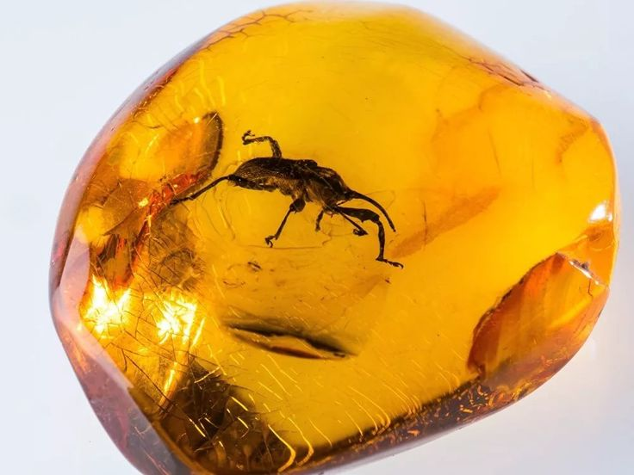
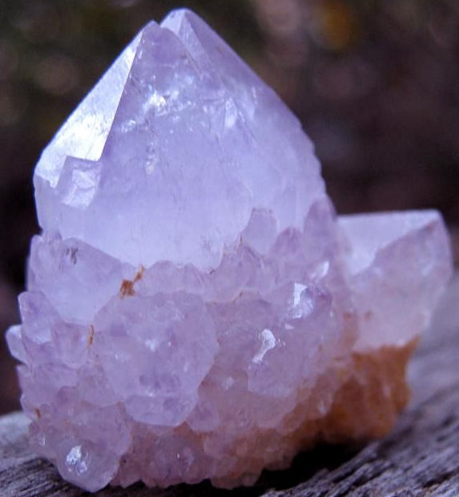
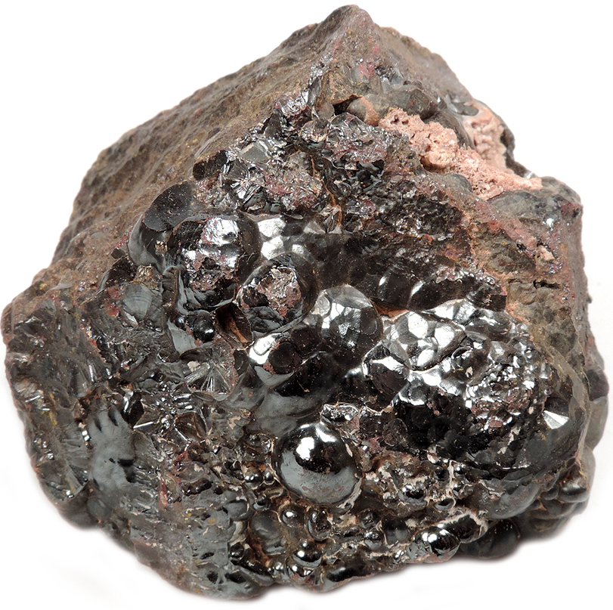
Что такое минералы?
Минералы — это природные камни, созданные природой глубоко внутри Земли. Они твердые, красивые и бывают разных цветов и форм. Минералы встречаются повсюду вокруг нас: в горах, песке, почве и даже в камнях, которыми мы можем играть

Slide 8


Отгадай загадку:
Белый маленький комочек. Он лежит в моей руке.
Им рисуют на асфальте, пишут буквы на доске,
Белят потолки и печки. Растворяется легко:
Опусти комочек в речку – утечёт как молоко

Slide 9
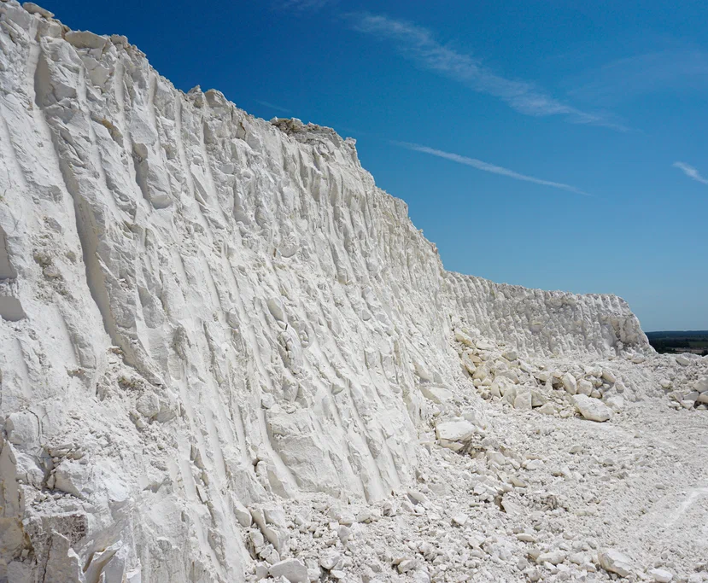
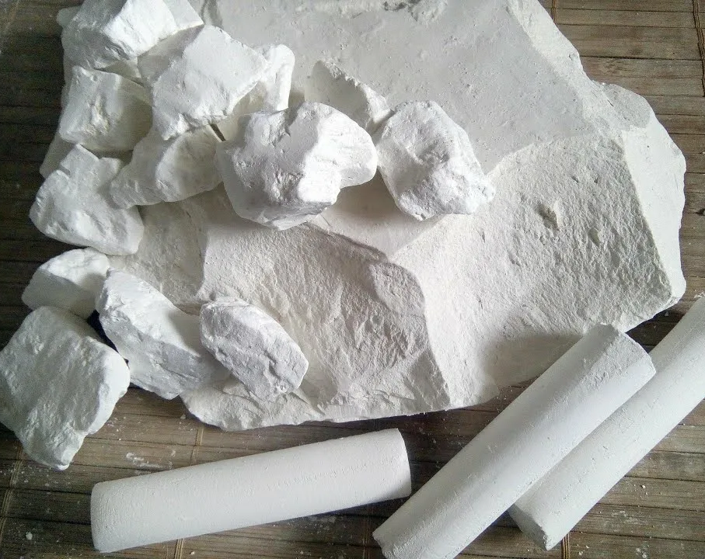
Мел — осадочная горная порода белого цвета, мягкая и рассыпчатая, нерастворимая в воде, органического происхождения.
Мел появился из остатков микроскопических животных, живших в глубинах мелового моря.

Slide 10

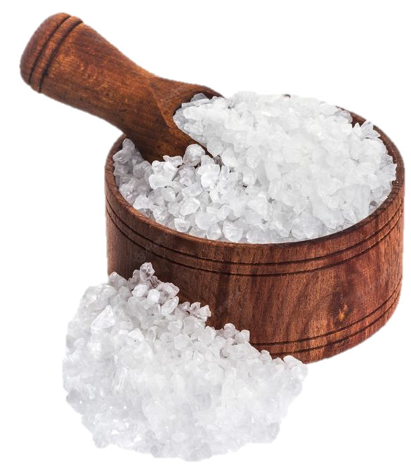
Это белый минерал,
Он на кухне генерал.
Без него супы и каша,
Не понравятся нам даже

Slide 11
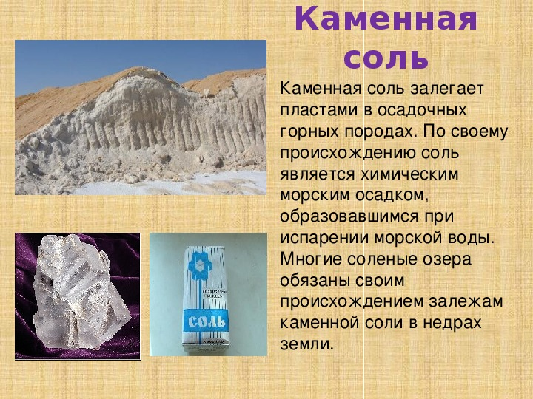

Slide 12
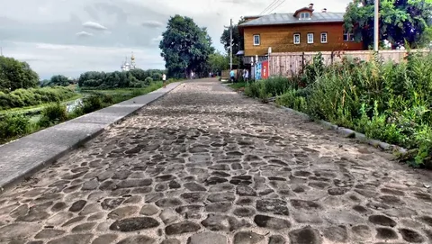
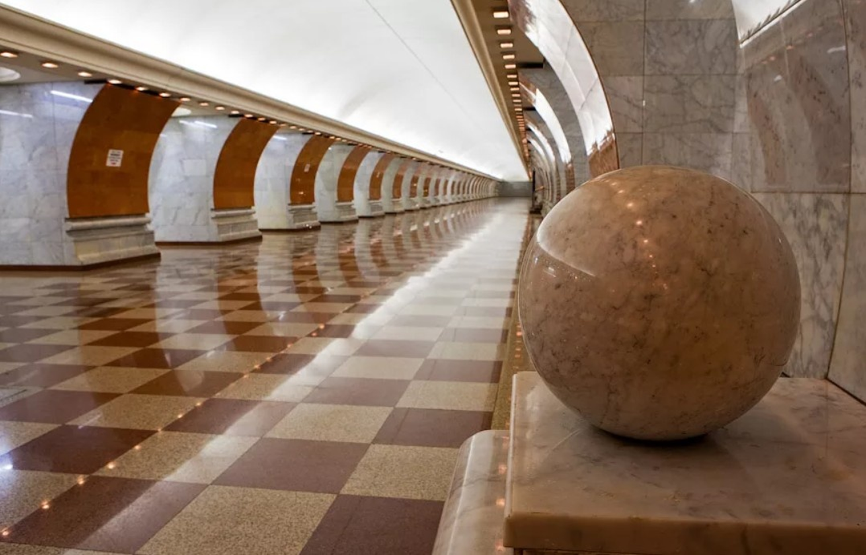
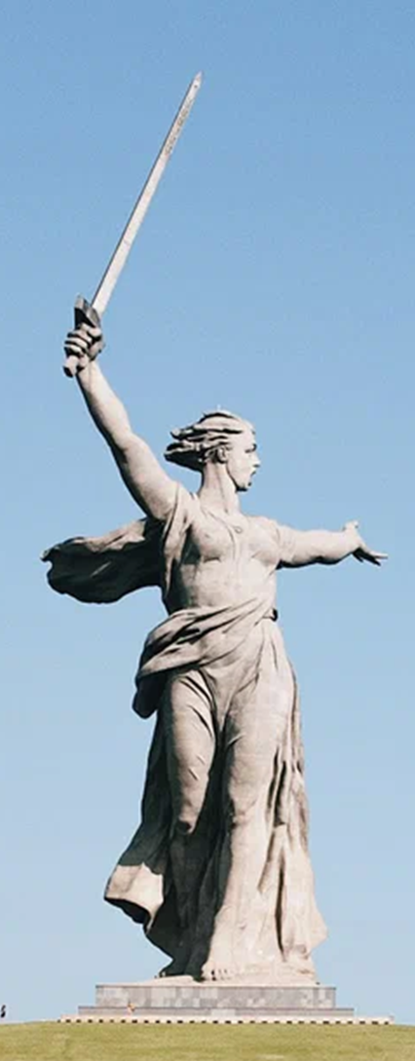
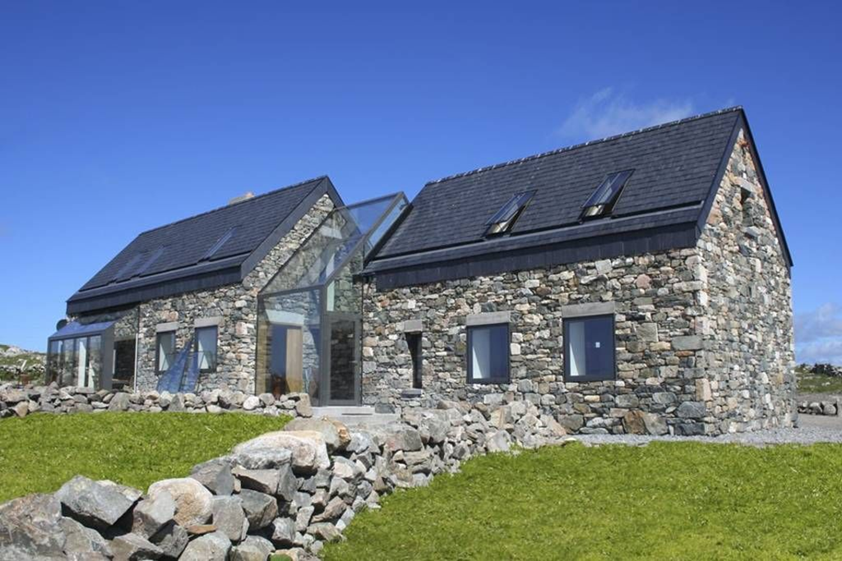
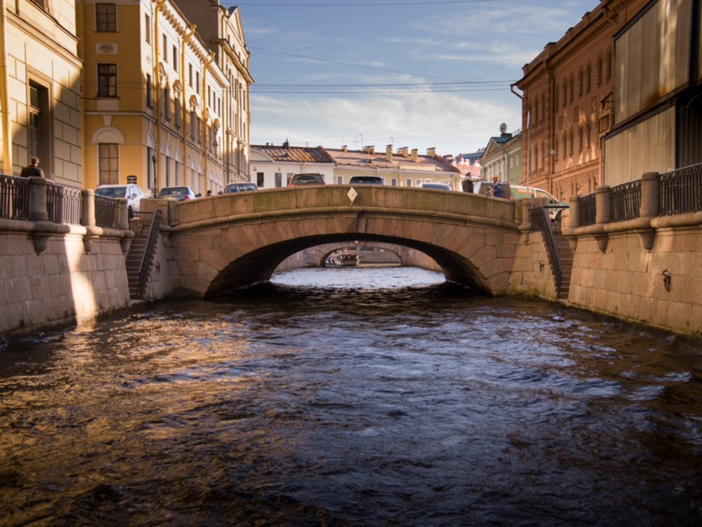
Применение камня

Slide 13
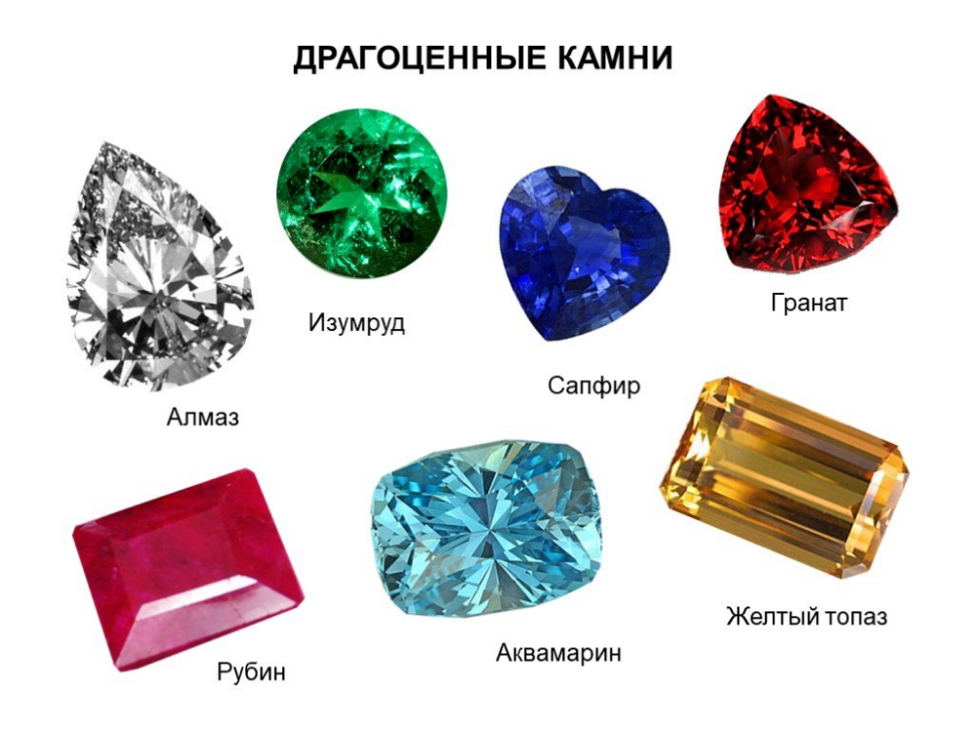

Slide 14
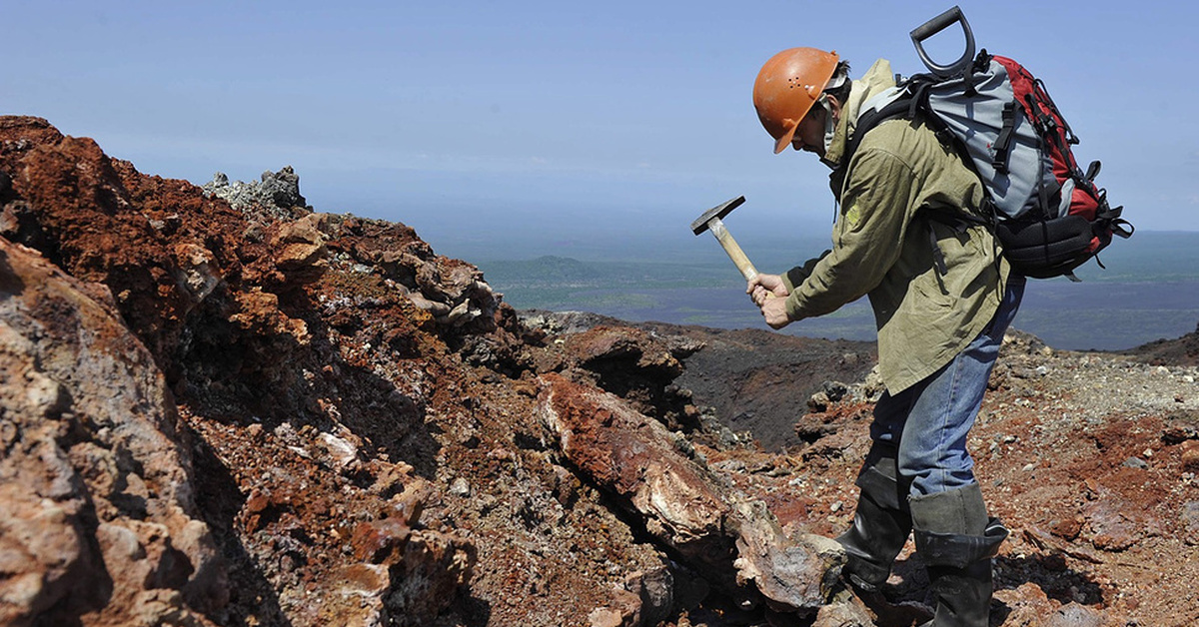
ГЕОЛОГИ
Находят месторождения и изучают полезные ископаемые

Slide 15
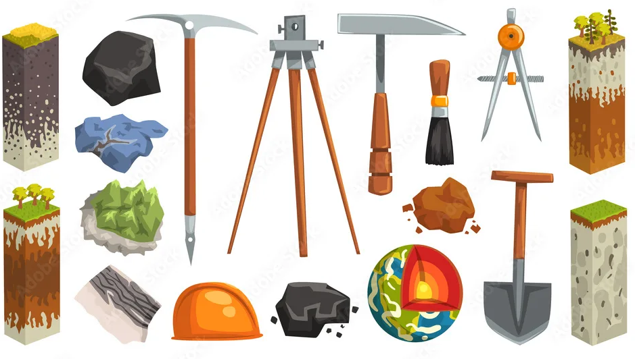
Инструменты геолога

Slide 16
Кроме природных процессов, некоторые камни могут иметь искусственное происхождение, созданные руками человека:
Искусственный камень производится в лабораторных условиях для конкретных целей, таких как украшения или строительные элементы.
Кирпичи и бетон — искусственно полученные аналоги натуральных камней, используемые повсеместно в строительстве.
Итак, природные камни берут своё начало
в глубинах
планеты Земля и
формируются в течение длительных периодов времени различными способами,
отражающими уникальные
условия нашей планеты

